Slide 1
《遥感概论》必修课-上机
第九讲 遥感影像分类后处理

Slide 2
1、目录
小斑块去除
分类统计
分类叠加
分类结果转矢量

Slide 3
2、小斑块去除
Majority和Minority分析
聚类处理（Clump）
过滤处理（Sieve）

Slide 4
2、小斑块去除
Majority和Minority分析
Majority/Minority分析采用类似于卷积滤波的方法将较大类别中的虚假像元归到该类中，定义一个变换核尺寸，主要分析（Majority Analysis）用变换核中占主要地位（像元数最多）的像元类别代替中心像元的类别。如果使用次要分析（Minority Analysis），将用变换核中占次要地位的像元的类别代替中心像元的类别。
Toolbox /Classification/Post Classification/Majority/Minority Analysis

Slide 5
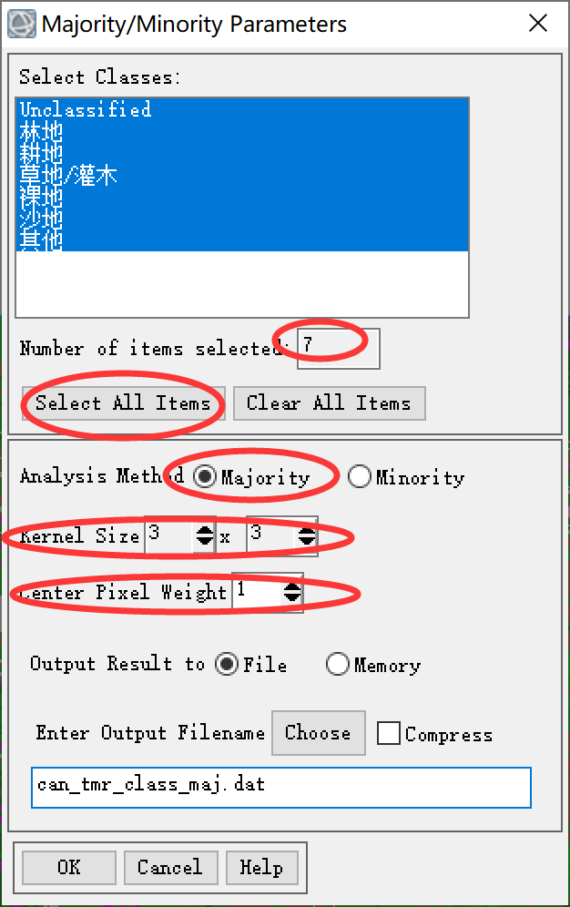
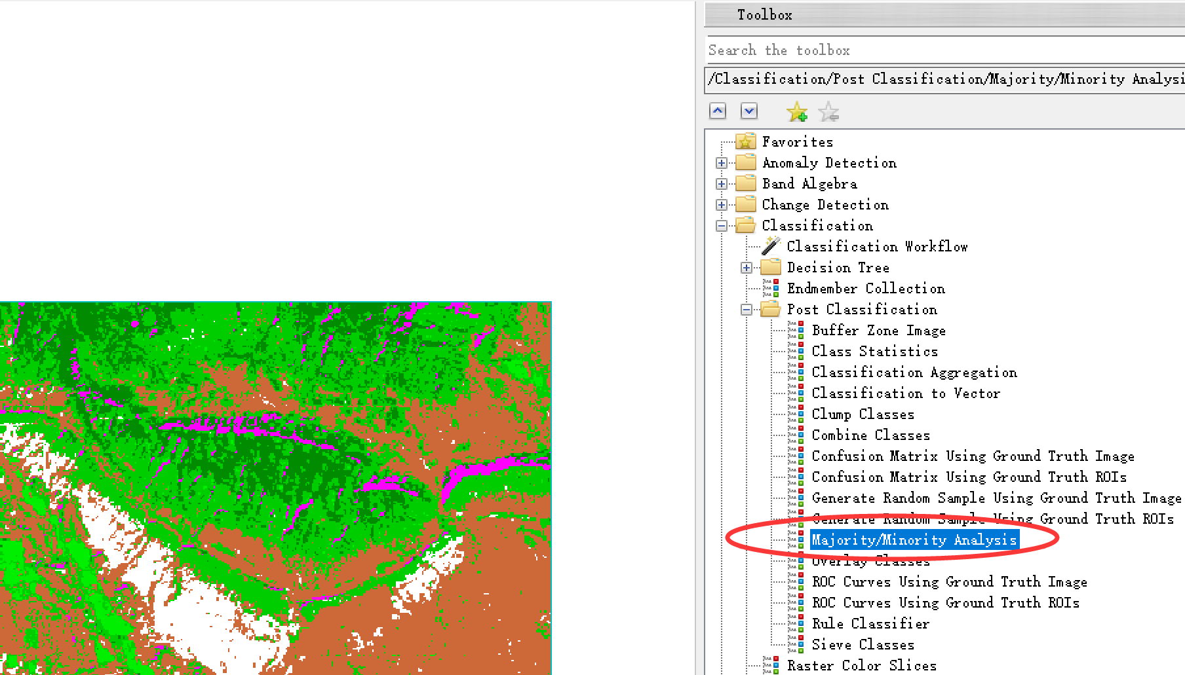
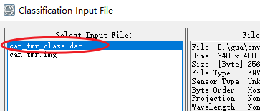
2、小斑块去除
Majority和Minority分析
打开.img 和.dat文件
Kernel Size 为核的大小，必须为奇数×奇数， 核越大，则处理后结果越平滑。
Center Pixel Weight用于设定中心像元类别将被计算多少次。例如：输入 5，系统将计算 5 次中心像元类别。权重设置越大，中心像元分为其他类别的概率越小。

Slide 6
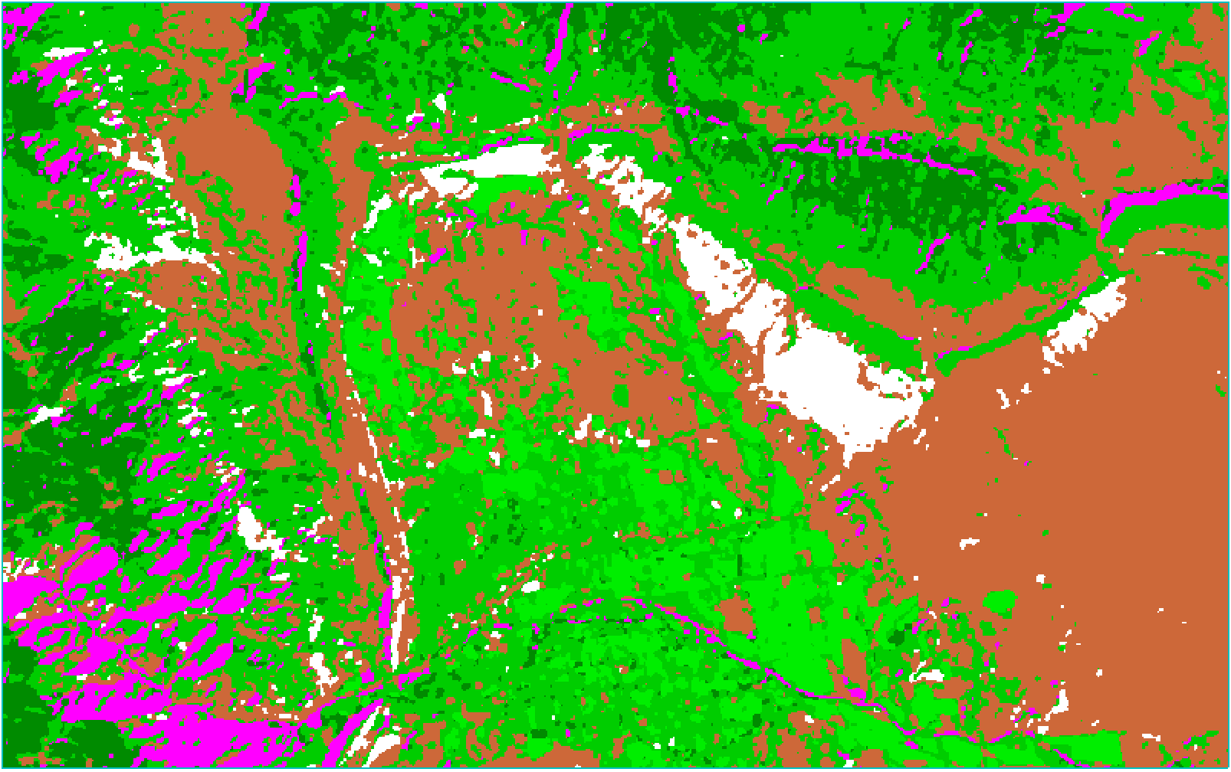
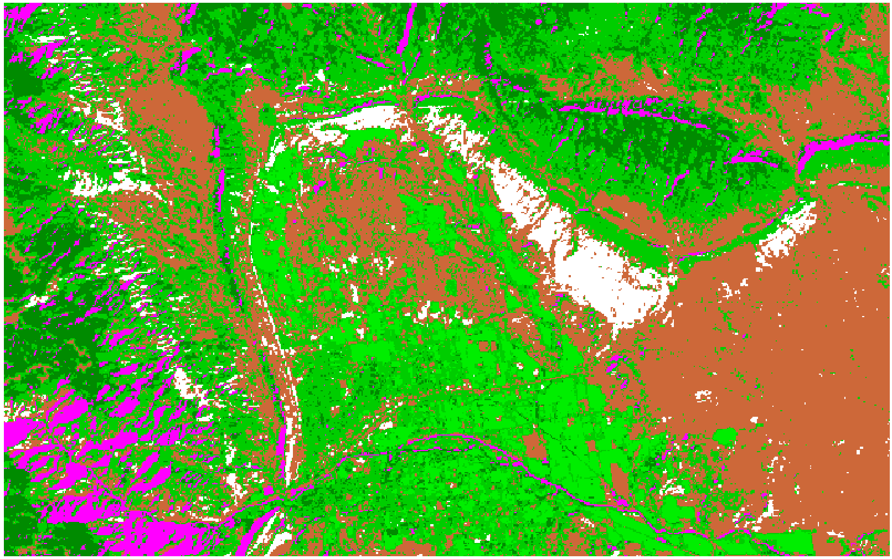
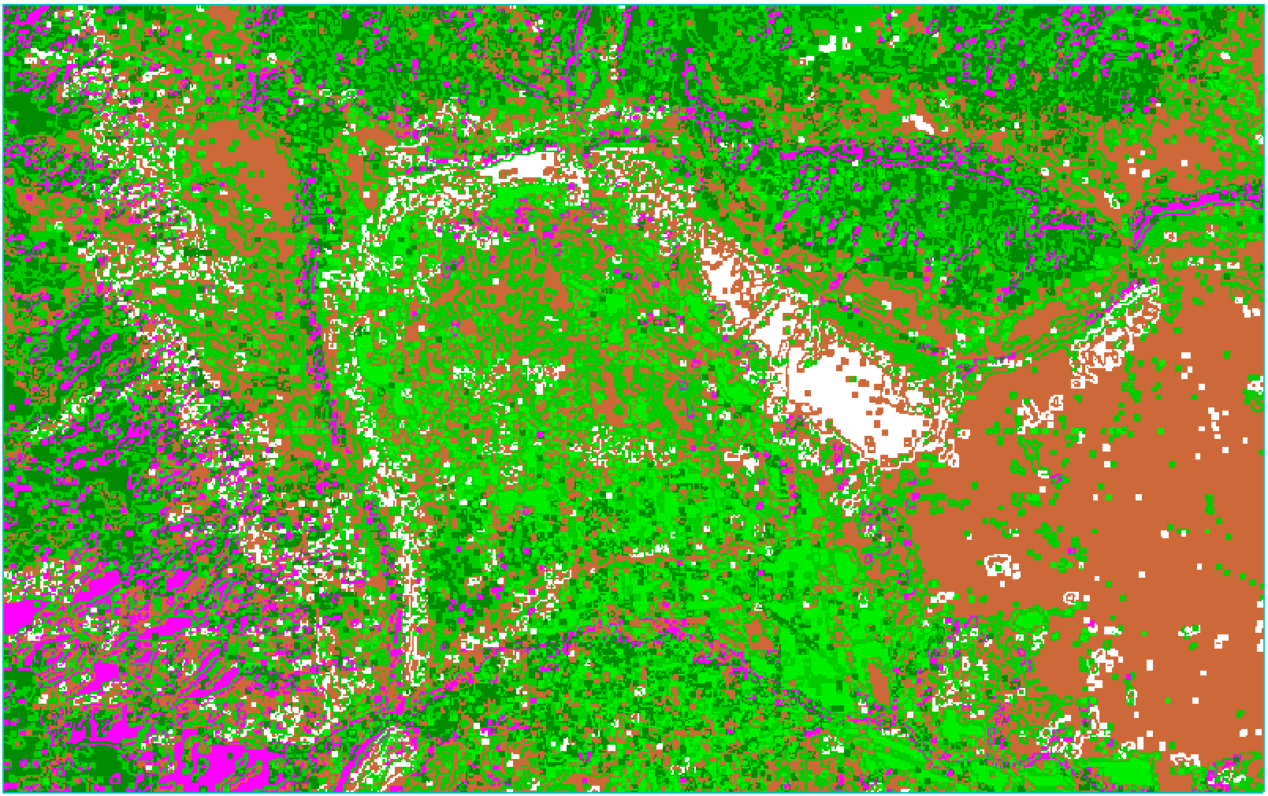
2、小斑块去除
Majority和Minority分析
Majority分析
原始分类
Minority分析

Slide 7
2、小斑块去除
聚类处理（Clump）
聚类处理（clump）是运用数学形态学算子（腐蚀和膨胀），将临近的类似分类区域聚类并进行合并。分类图像经常缺少空间连续性（分类区域中斑点或洞的存在）。低通滤波虽然可以用来平滑这些图像，但是类别信息常常会被临近类别的编码干扰，聚类处理解决了这个问题。首先将被选的分类用一个膨胀操作合并到一块，然后用变换核对分类图像进行腐蚀操作。
Toolbox /Classification/Post Classification/Clump Classes

Slide 8
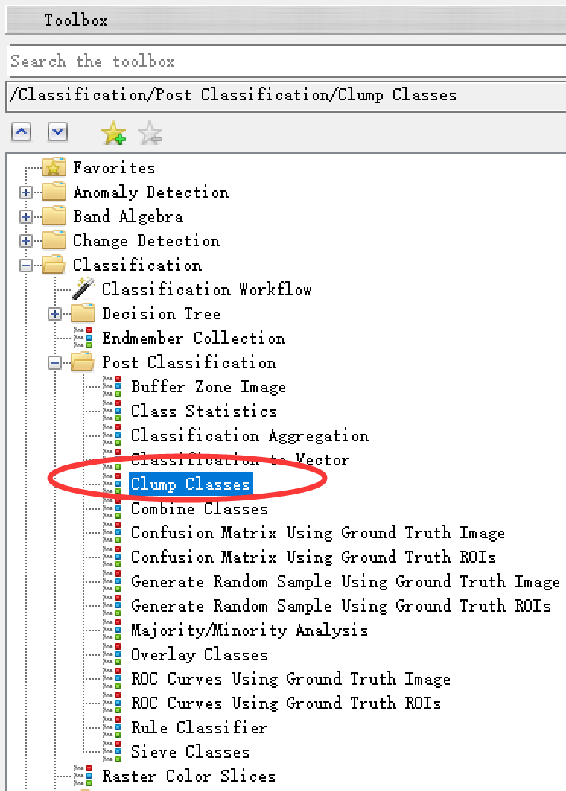
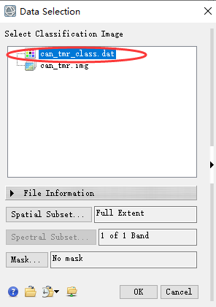
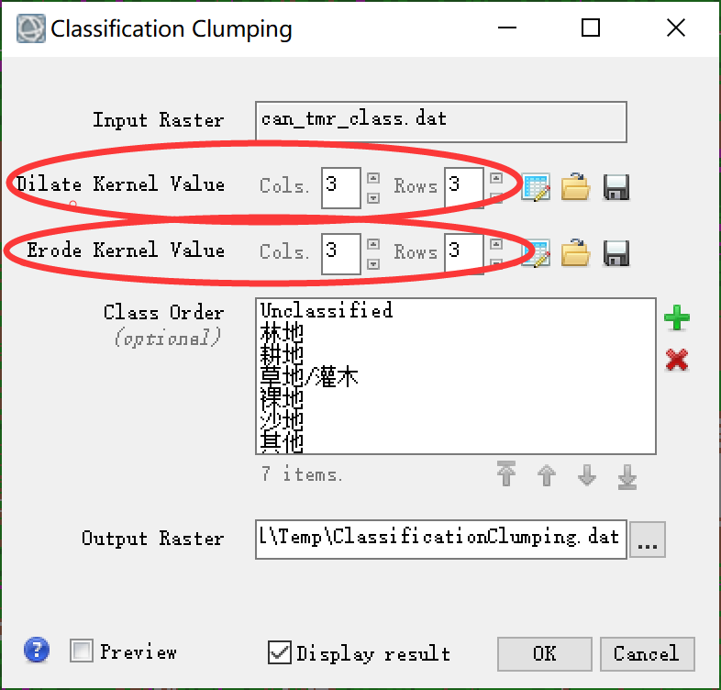
2、小斑块去除
聚类处理（Clump）
Dilate：膨胀；
Erode：腐蚀。

Slide 9
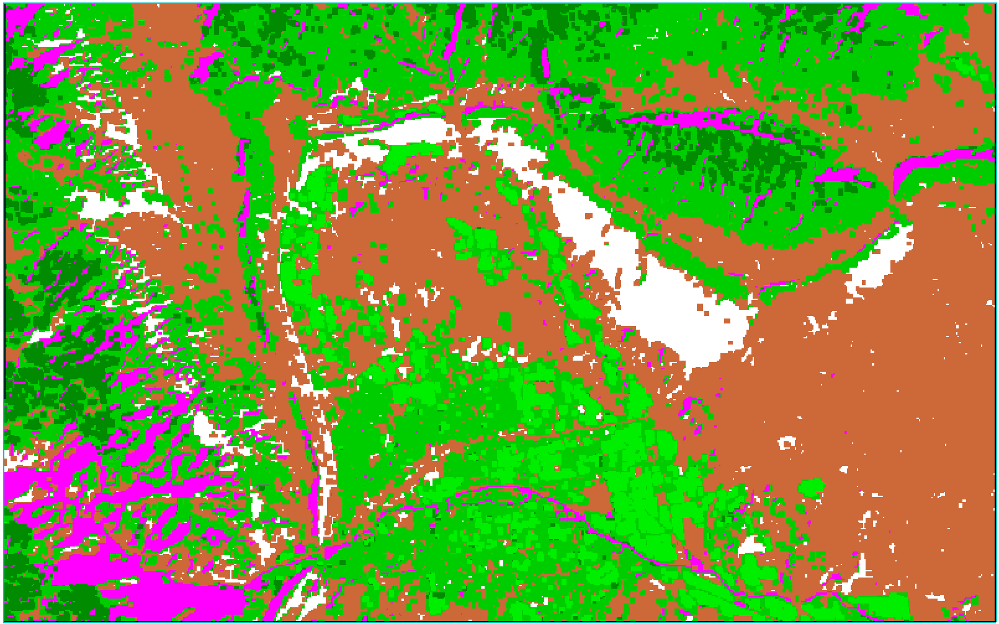
2、小斑块去除
聚类处理（Clump）
原始分类
聚类处理

Slide 10
2、小斑块去除
过滤处理（Sieve）
过滤处理（Sieve）解决分类图像中出现的孤岛问题。过滤处理使用斑点分组方法来消除这些被隔离的分类像元。类别筛选方法通过分析周围的4个或8个像元，判定一个像元是否与周围的像元同组。如果一类中被分析的像元数少于输入的阈值，这些像元就会被从该类中删除，删除的像元归为未分类的像元（Unclassified）。
Toolbox /Classification/Post Classification/Sieve Classes

Slide 11
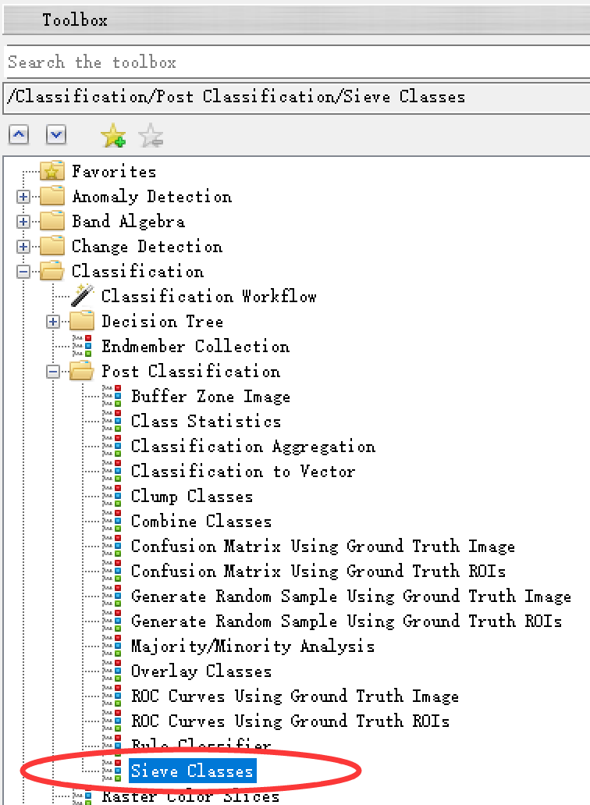
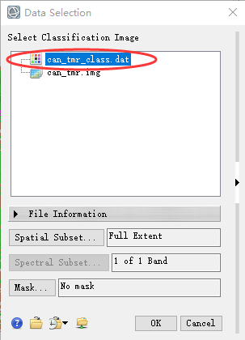
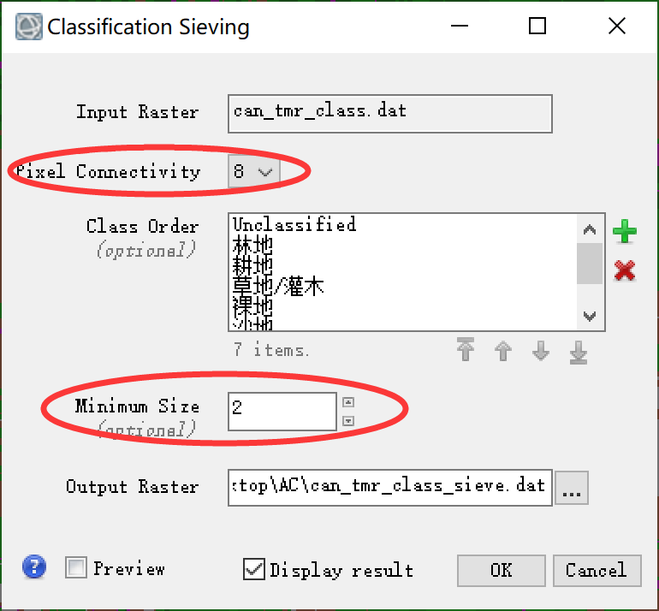
2、小斑块去除
过滤处理（Sieve）

Slide 12
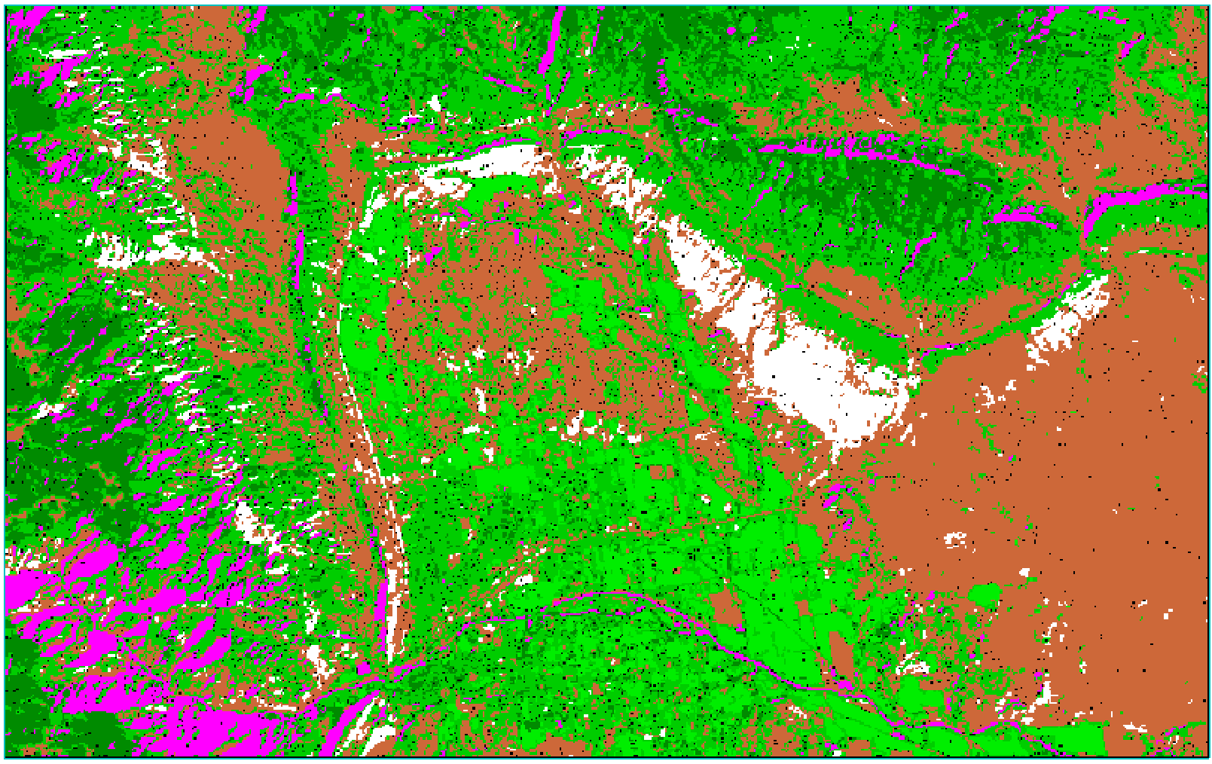
2、小斑块去除
过滤处理（Sieve）
原始分类
过滤处理

Slide 13
3、分类统计
分类统计(Class statistics)可以基于分类结果计算相关输入文件的统计信息。基本统计包括：类别中的像元数、最小值、最大值、平均值以及类中每个波段的标准差等。可以绘制每一类的最小值、最大值、平均值以及标准差，还可以记录每类的直方图，以及计算协方差矩阵、相关矩阵、特征值和特征向量，并显示所有分类的总结记录。
Toolbox/Classification/Post Classification/Class Statistics

Slide 14
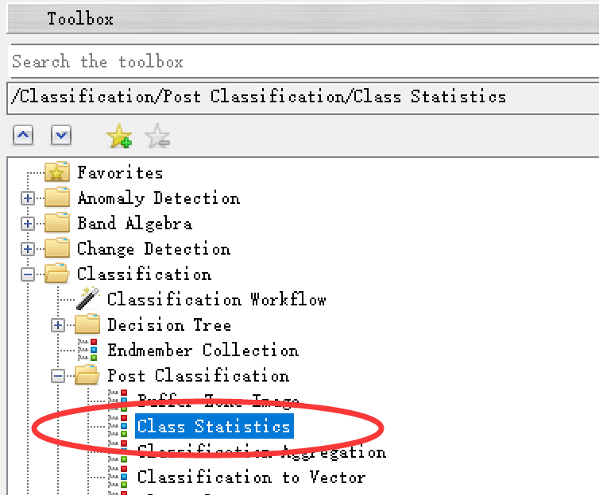
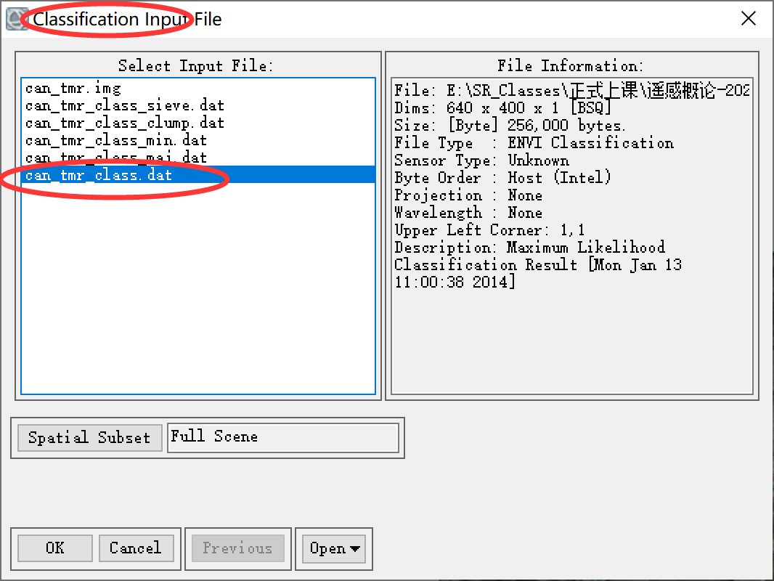
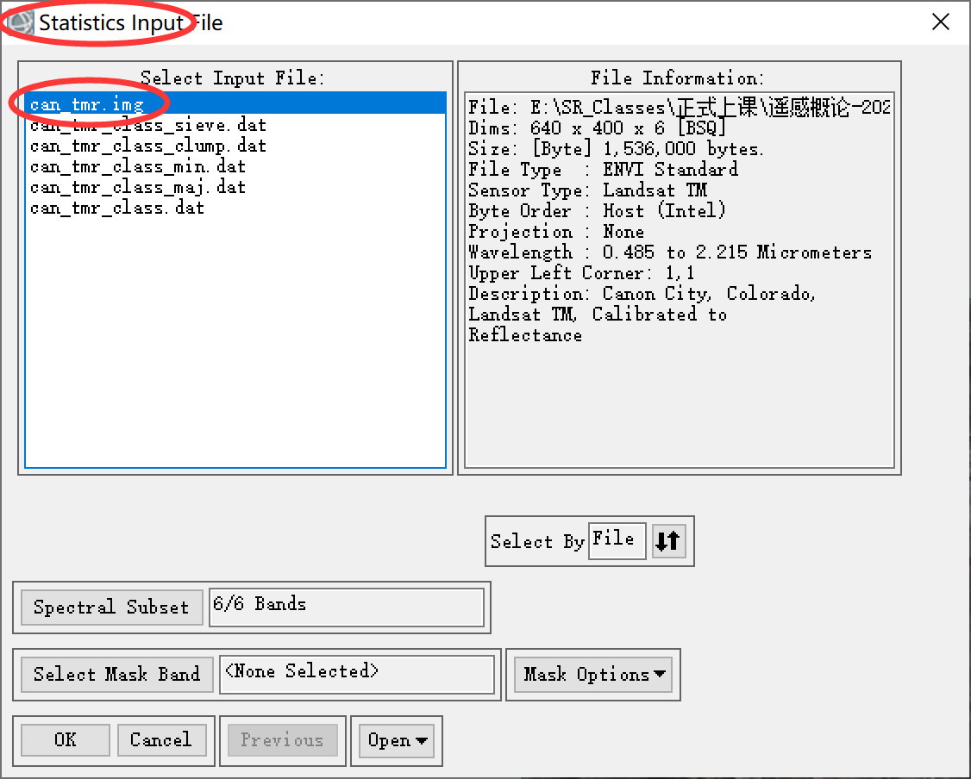
3、分类统计
操作

Slide 15
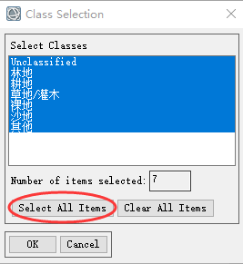
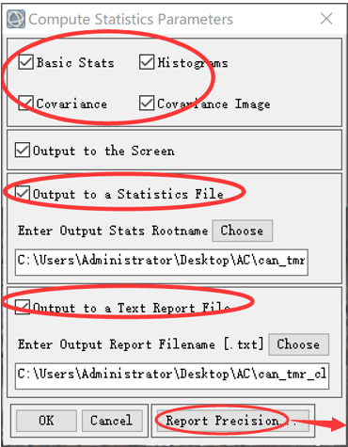
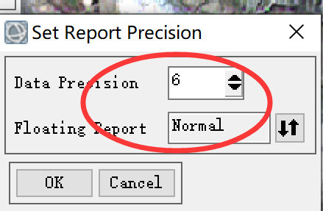
3、分类统计
操作

Slide 16
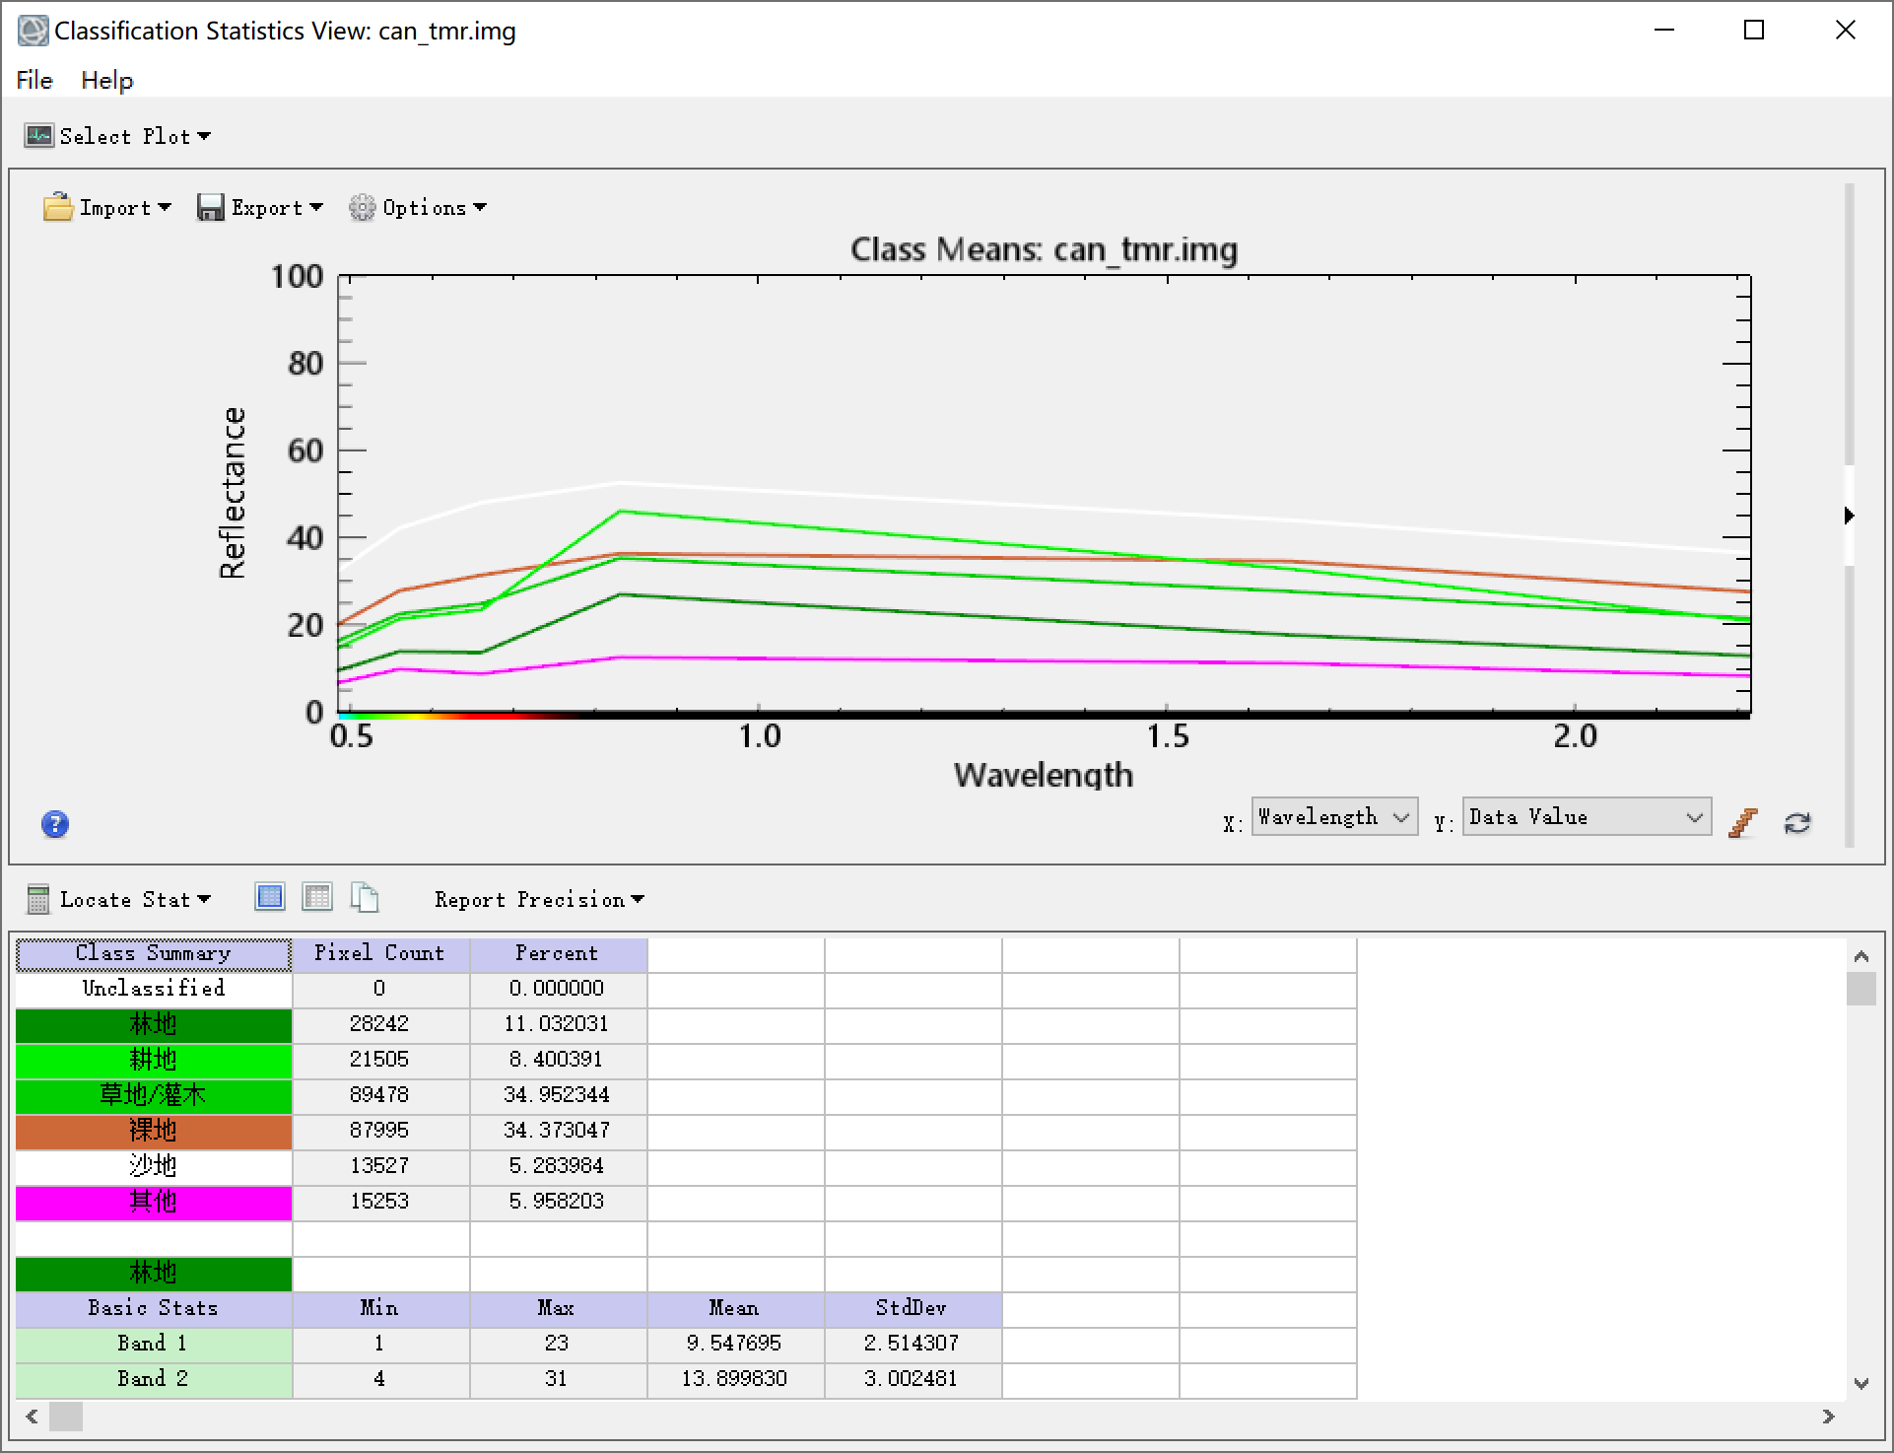
3、分类统计
结果

Slide 17
4、分类叠加
分类叠加（Overlay Classes）功能，可以将分类结果的各种类别叠加在一幅RGB彩色合成图或者灰度图像上，从而生成一幅RGB 图像。如果要想得到较好的效果，在叠加之前，背景图像经过拉伸并保存为字节型（8bit）图像。
Toolbox/Classification/Post Classification/Overlay Classes

Slide 18
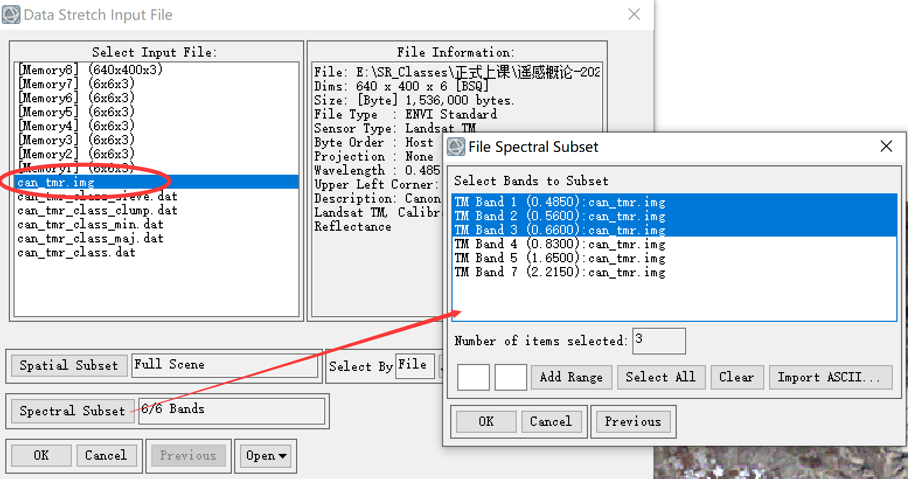
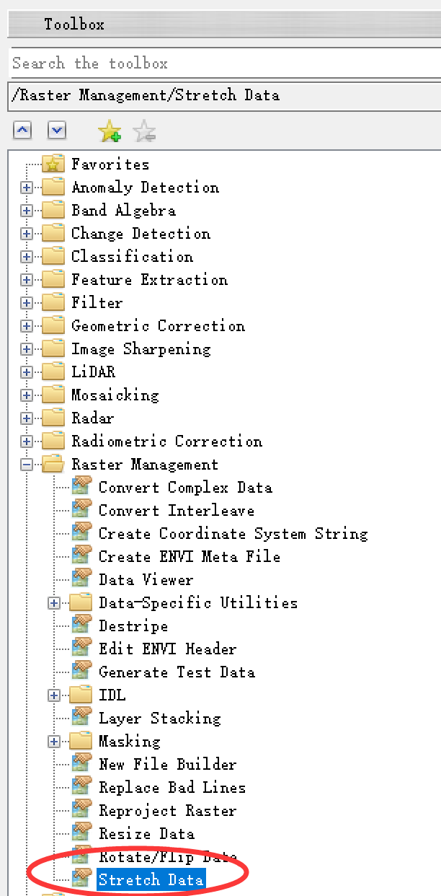
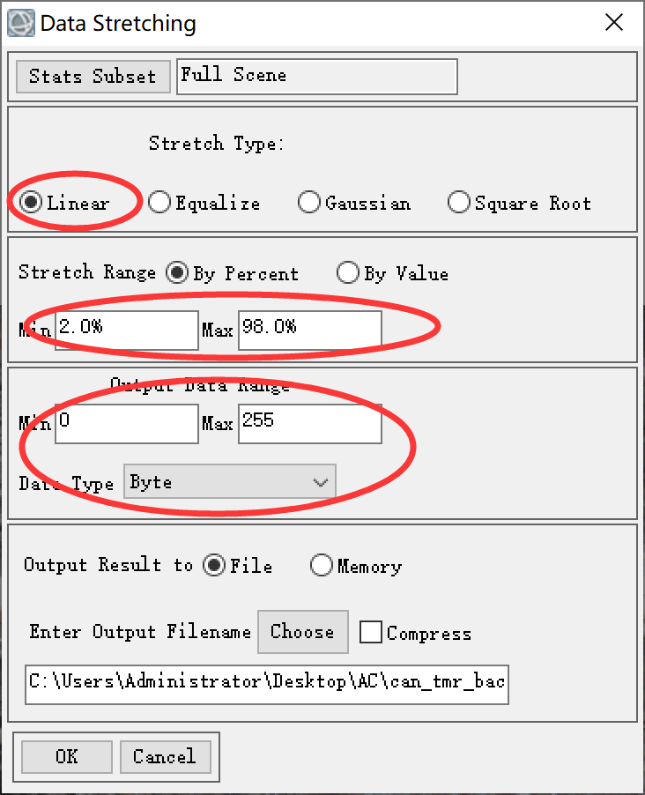
4、分类叠加
操作
先拉伸，下一步叠加

Slide 19
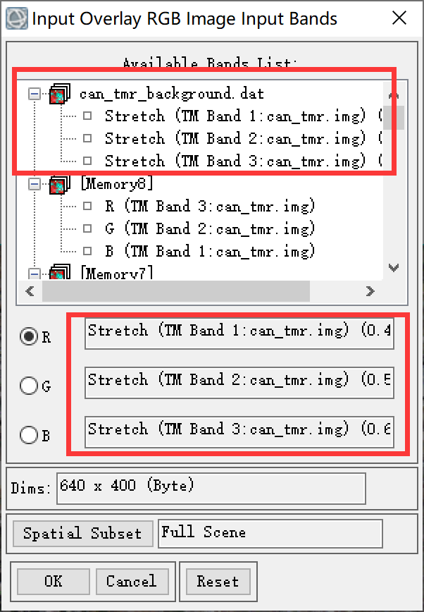
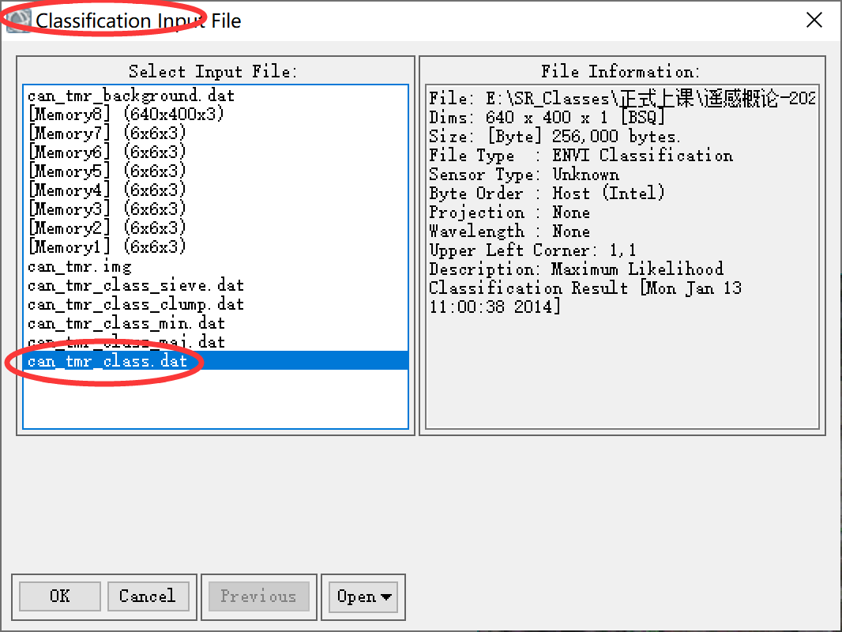
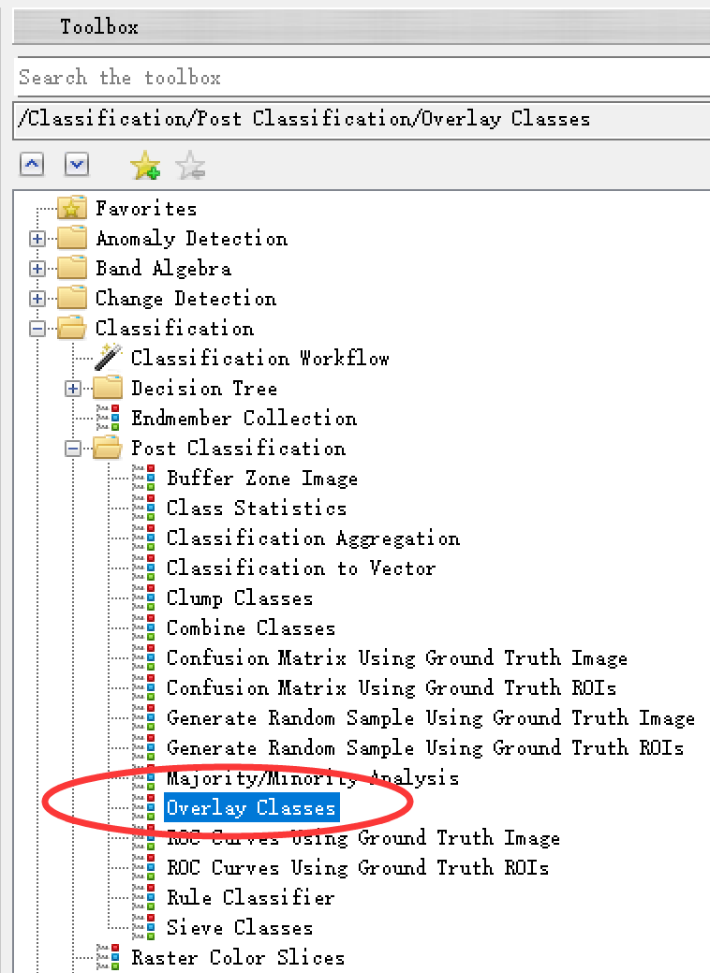
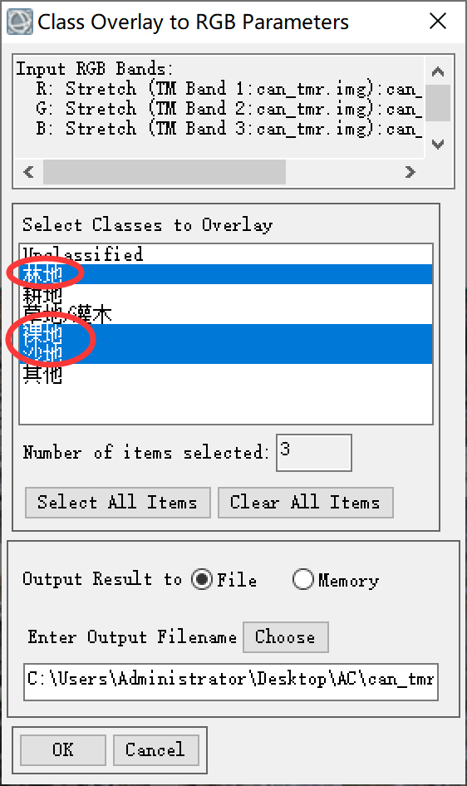
4、分类叠加
操作

Slide 20
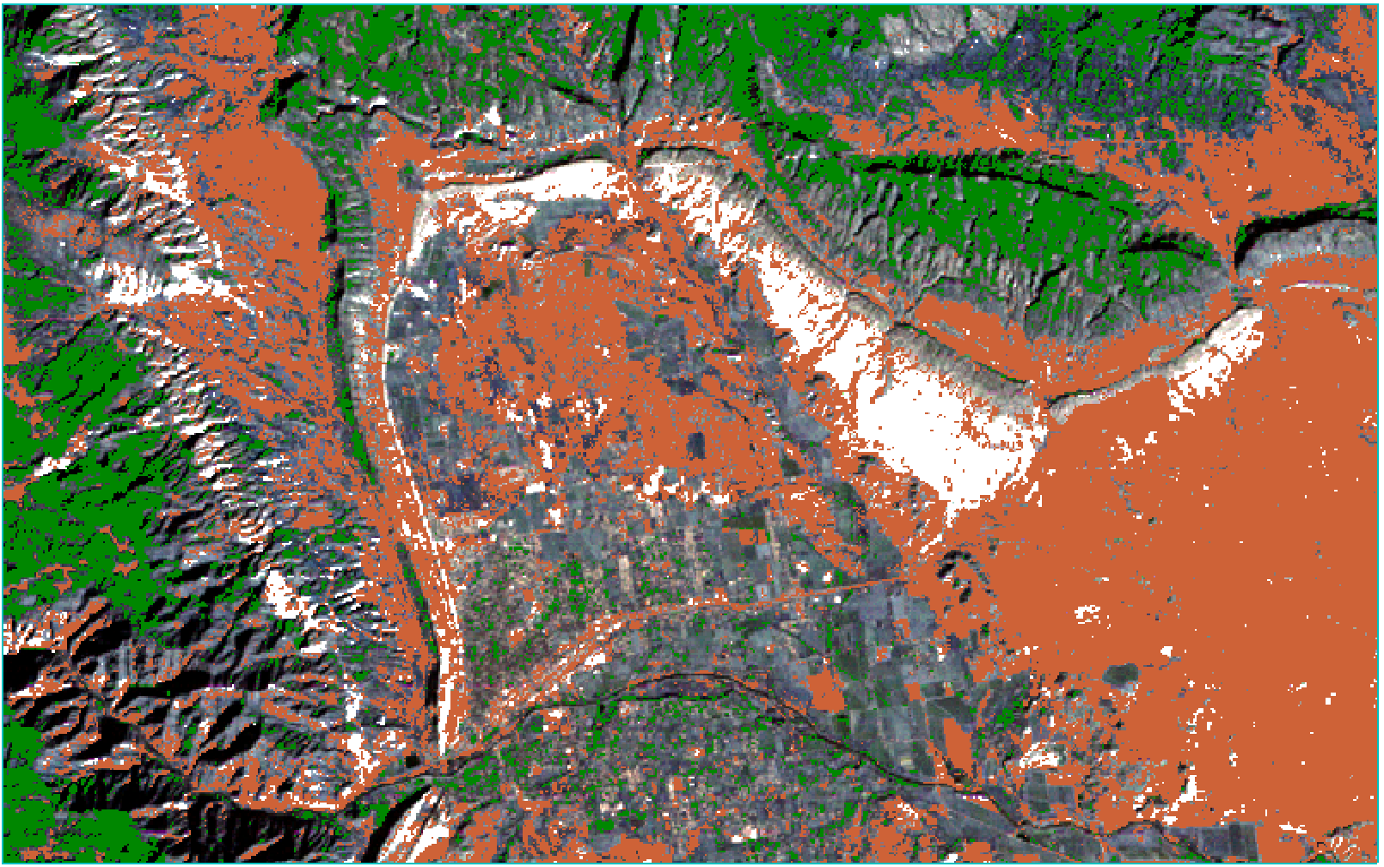
4、分类叠加
结果
原始分类
分类叠加

Slide 21
5、分类结果转矢量
可以利用ENVI提供的Classification to Vector工具，将分类结果转换为矢量文件
Toolbox /Classification/Post Classification/Classification to Vector

Slide 22
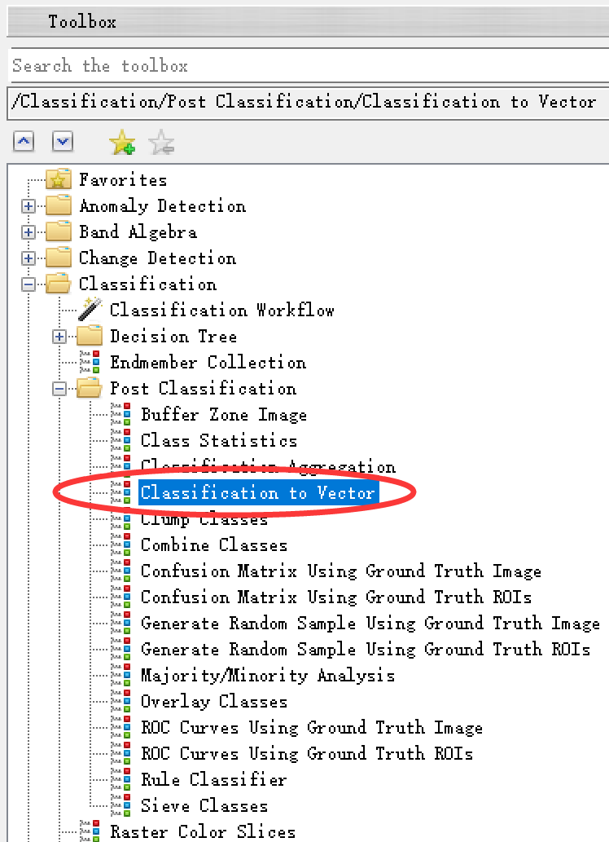
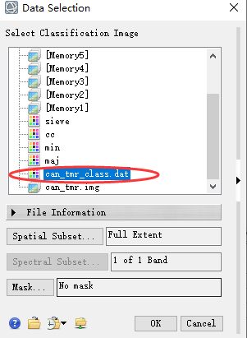
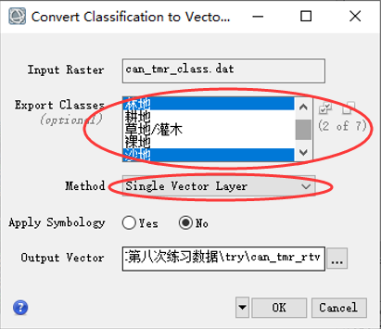
5、分类结果转矢量
操作

Slide 23
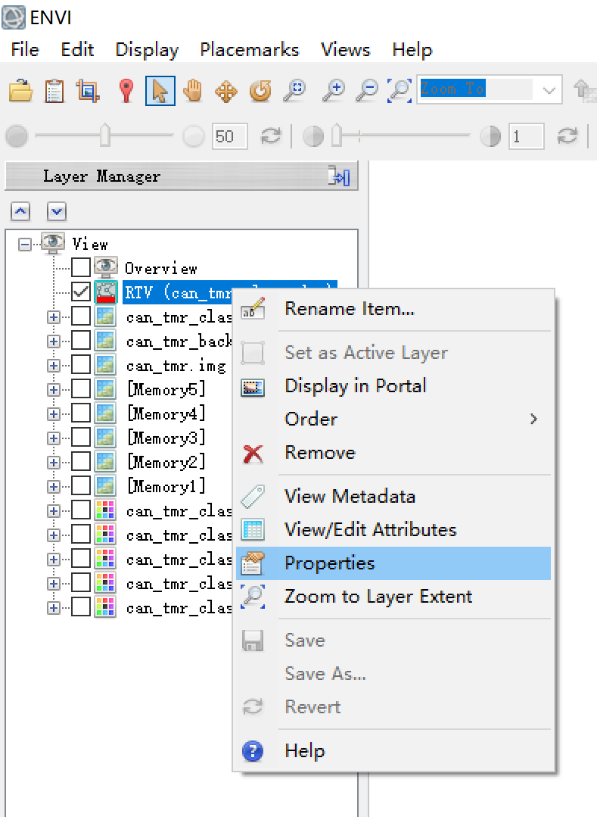
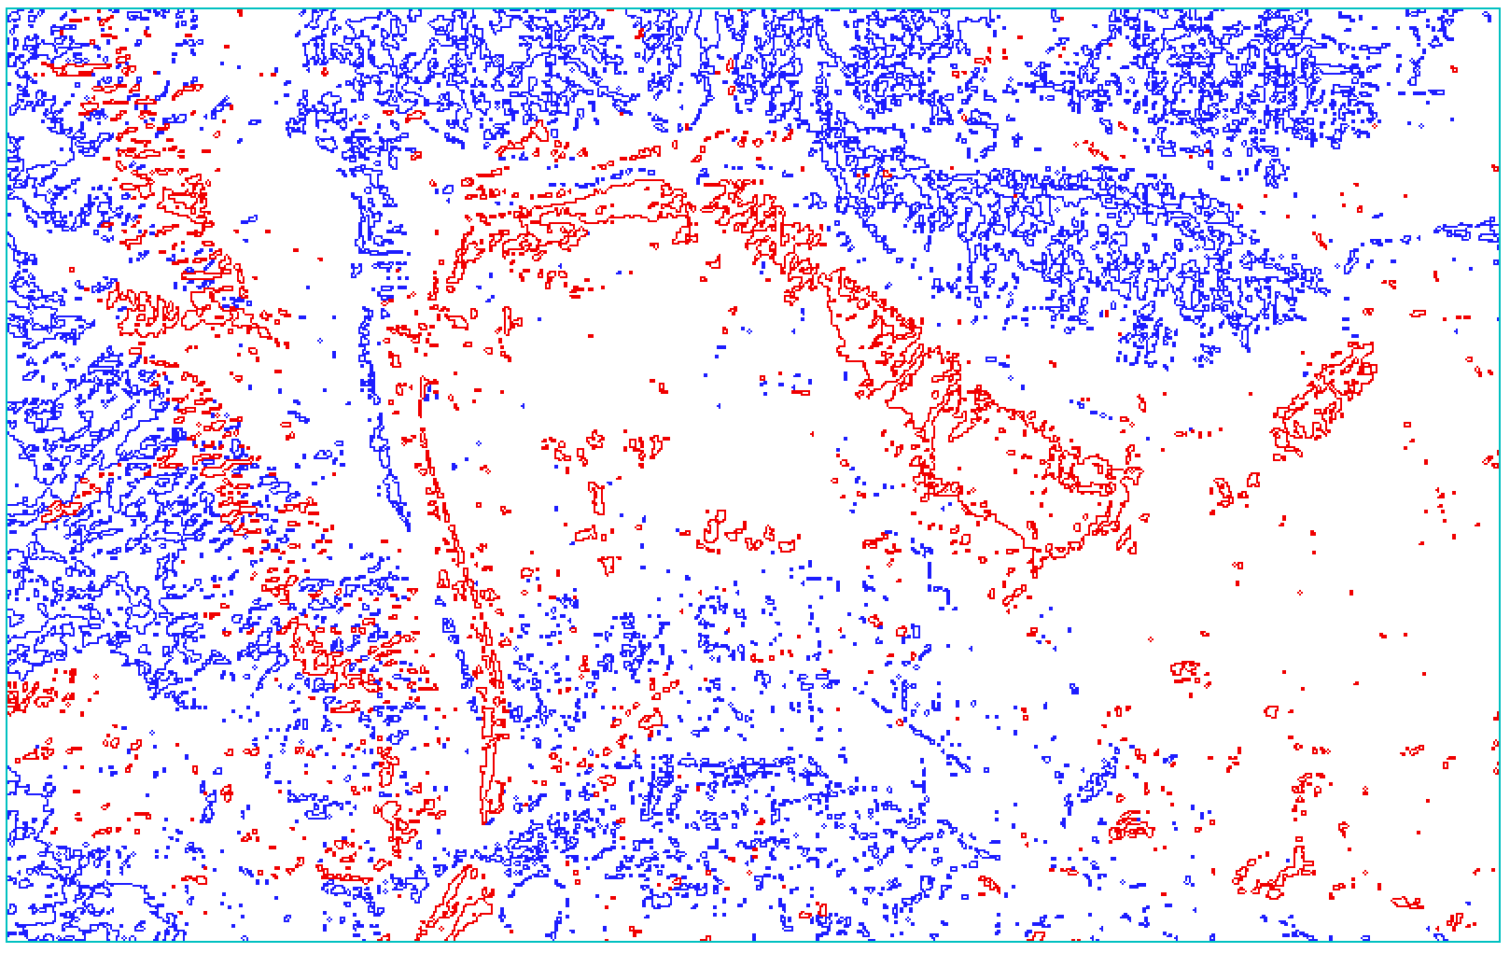
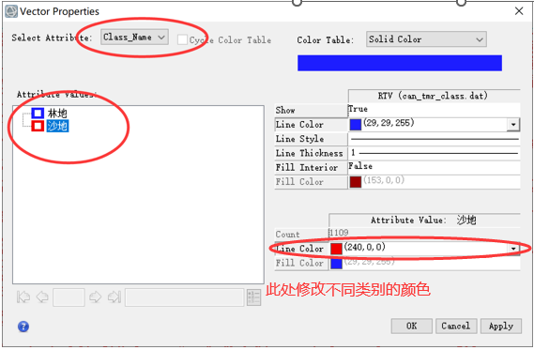
5、分类结果转矢量
操作
结果

Slide 24


